Slide 1

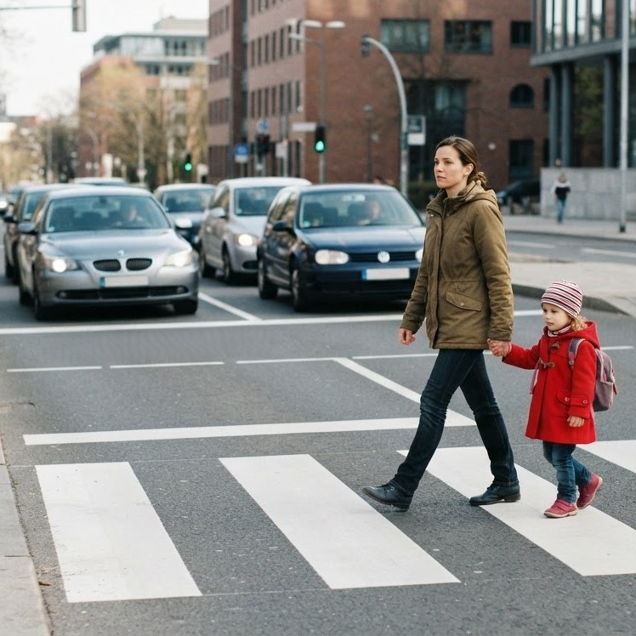
Правила безопасности на дороге для пешеходов
Ежедневно мы выходим на улицу и становимся полноправными участниками дорожного движения, от которых зависит порядок на проезжей части.
Знание базовых правил безопасности помогает уверенно ориентироваться в городе и вовремя замечать реальные угрозы со стороны проезжающих машин.

Slide 2

Кто такой пешеход
Закон считает пешеходом любого человека, который находится на дороге вне транспортного средства и не выполняет на ней работу.
К этой категории также относятся люди на роликовых коньках, обычных самокатах, инвалидных колясках и те, кто ведёт рядом с собой велосипед.
Выходя из автобуса или личного автомобиля, вы сразу меняете статус пассажира на пешехода и обязаны соблюдать совершенно другие правила.

Slide 3

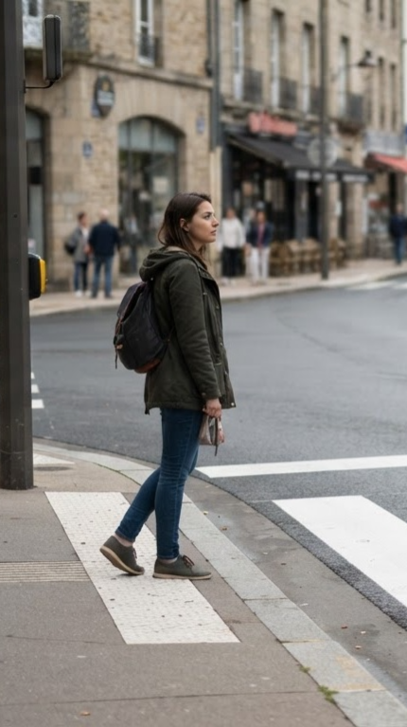
Главная ошибка на дороге
Многие люди свято верят, что полосатая зебра или зелёный сигнал светофора гарантируют им стопроцентную защиту.
На самом деле тяжёлая машина весом больше тонны физически не способна остановиться за одну секунду, даже если водитель ударит по тормозам изо всех сил.
Безопасный переход начинается только тогда, когда вы лично установили зрительный контакт с водителем и убедились, что автомобиль полностью остановился.

Slide 4
Капюшоны и наушники
Плотный капюшон зимней куртки сильно обрезает боковое зрение, мешая заметить приближающийся из-за поворота транспорт.
Громкая музыка в вакуумных наушниках полностью блокируют звуки извне, поэтому вы просто не услышите приближающуюся машину или предупреждающий гудок.
Перед краем тротуара необходимо обязательно откинуть капюшон на спину и вытащить из уха хотя бы один наушник, чтобы вернуть себе контроль над ситуацией.

Slide 5

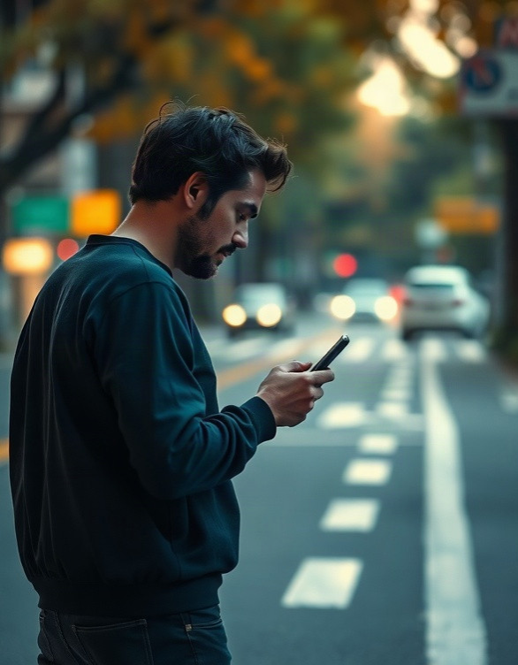
Отвлечение на телефон
Взгляд в экран смартфона во время ходьбы снижает концентрацию внимания до критического минимума.
Человек, переписывающийся в мессенджере, идёт на автопилоте и легко может шагнуть под колёса прямо на красный свет.
Дорога требует полной сосредоточенности, поэтому любые звонки и сообщения нужно отложить до того момента, пока вы не окажетесь на безопасном тротуаре.

Slide 6

Слепые зоны автомобилей
Из кабины грузовика или высокого внедорожника водитель совершенно не видит то, что происходит прямо под передним бампером или сбоку от дверей.
Если вы попытаетесь обойти фуру вплотную, человек за рулём просто не заметит вашего присутствия и может начать движение.
Обходить крупногабаритный транспорт нужно на расстоянии нескольких метров, чтобы водитель мог чётко зафиксировать вас в зеркалах заднего вида.

Slide 7
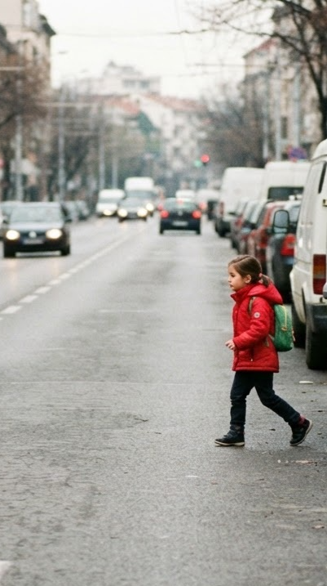
Опасность стоящих машин
Припаркованные вдоль обочины автомобили, густые кусты или высокие сугробы создают на дороге опасные визуальные ловушки.
Они скрывают за собой движущийся транспорт, который может внезапно выскочить прямо на вас в самый неподходящий момент.
В таких местах нужно сначала осторожно выглянуть из-за препятствия, оценить обстановку на проезжей части и только потом начинать полноценный переход.

Slide 8

Поведение в тёмное время суток
Осенью и зимой темнеет рано, а человек в тёмной куртке полностью сливается с мокрым асфальтом в свете тусклых уличных фонарей.
Водитель замечает чёрный силуэт максимум за двадцать метров, когда избежать лобового столкновения уже практически невозможно.
Пешеход обязан носить на одежде или рюкзаке светоотражающие элементы, которые ярко светятся от фар и делают его видимым за сотню метров.

Slide 9
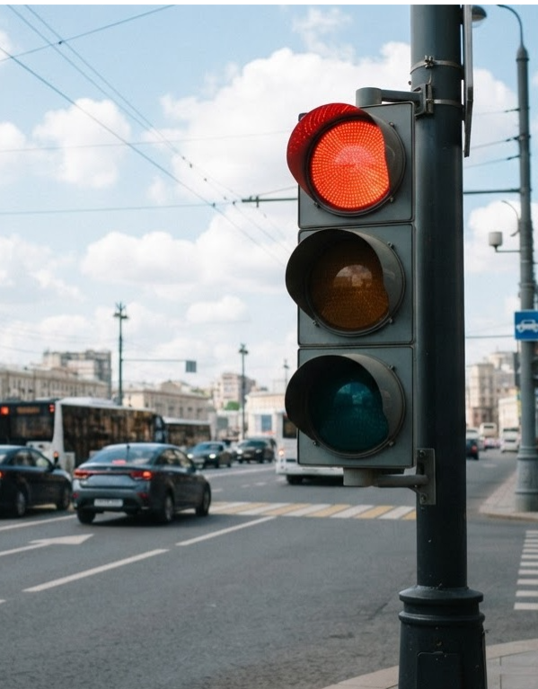
Светофоры и перекрёстки
Жёлтый сигнал светофора означает строгий запрет на движение, а не предложение перебежать дорогу в последнюю секунду перед потоком машин.
Дождавшись зелёного света, нужно выждать пару секунд, чтобы дать лихачам возможность проскочить перекрёсток.
При переходе сложного перекрёстка всегда смотрите на машины, которые поворачивают на вашу улицу из-за спины, так как они часто не замечают пешеходов.

Slide 10
Движение вдоль трассы
Если вам приходится идти по загородной дороге без специального тротуара, двигайтесь строго по левой обочине навстречу транспортному потоку.
Такое расположение позволяет вам заранее видеть машины и даёт время отпрыгнуть в кювет при опасности.
Идти по правой стороне категорически нельзя, потому что любой заснувший или отвлёкшийся водитель собьёт вас со спины.

Slide 11
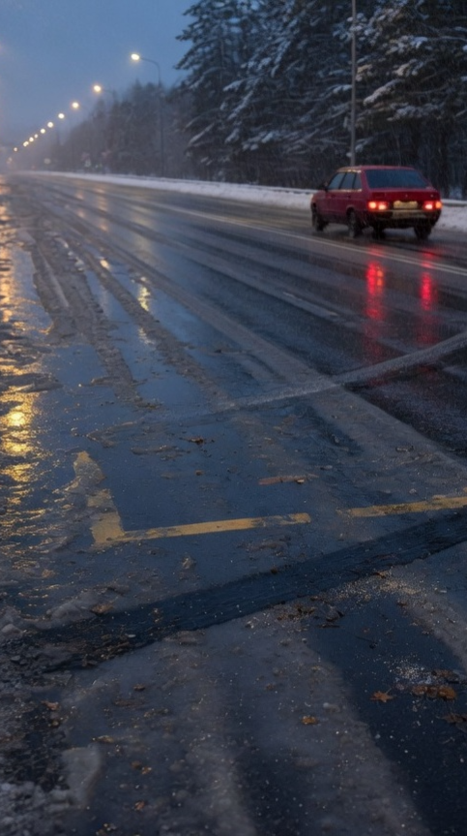
Скользкая дорога зимой
На покрытом льдом или плотным снегом асфальте тормозной путь любого автомобиля увеличивается в несколько раз.
Машину может легко занести прямо на зебру, даже если водитель едет с минимальной разрешённой скоростью.
Зимой пешеходам нужно начинать переход с удвоенной осторожностью и не делать резких движений, чтобы самому не поскользнуться и не упасть под колёса.

Slide 12
Остановки общественного транспорта
Остановка автобуса или трамвая традиционно считается зоной повышенного риска из-за постоянной спешки пассажиров и ограниченного обзора.
Выходить на проезжую часть из-за стоящего автобуса смертельно опасно, так как его огромный корпус полностью скрывает встречные машины.
Лучше всего дождаться, пока транспорт отъедет от остановки, или дойти до ближайшего официального пешеходного перехода.

Slide 13
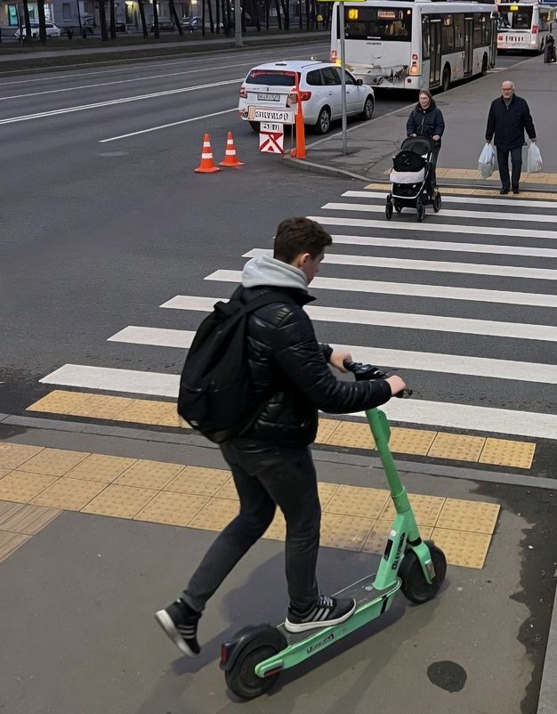
Средства индивидуальной мобильности
Электросамокаты и гироскутеры добавили новые риски как на проезжую часть, так и на узкие пешеходные тротуары.
Подъезжая к пешеходному переходу на самокате, вы обязаны полностью спешиться и катить устройство рядом с собой.
Внезапный вылет человека на зебру со скоростью 15-20 км/ч лишает водителей автомобиля любых шансов на экстренное торможение.

Slide 14
Действия при аварии
Если на ваших глазах машина сбила другого пешехода, немедленно вызовите скорую помощь и полицию по единому номеру 112.
До приезда врачей нельзя передвигать пострадавшего человека или пытаться посадить его на землю, чтобы не усугубить скрытые переломы.
Постарайтесь запомнить цвет и номер уехавшего автомобиля, а затем обязательно дождитесь полицейских для дачи свидетельских показаний.

Slide 15
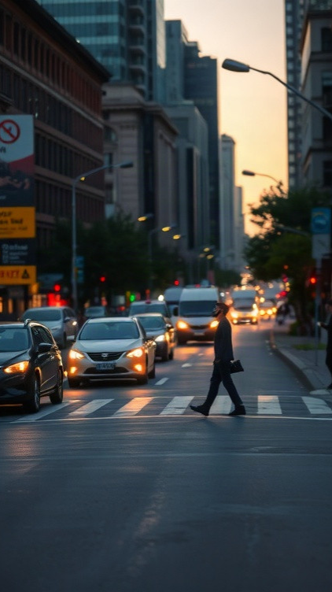
Заключение
Дорога не прощает легкомыслия, невнимательности и слепой уверенности в собственной неуязвимости.
Личная безопасность пешехода строится на привычке постоянно крутить головой, прогнозировать действия водителей и снимать наушники перед зеброй.
Соблюдение этих понятных правил сохраняет жизнь и здоровье гораздо надёжнее, чем надежда на чужую реакцию.

